Slide 1
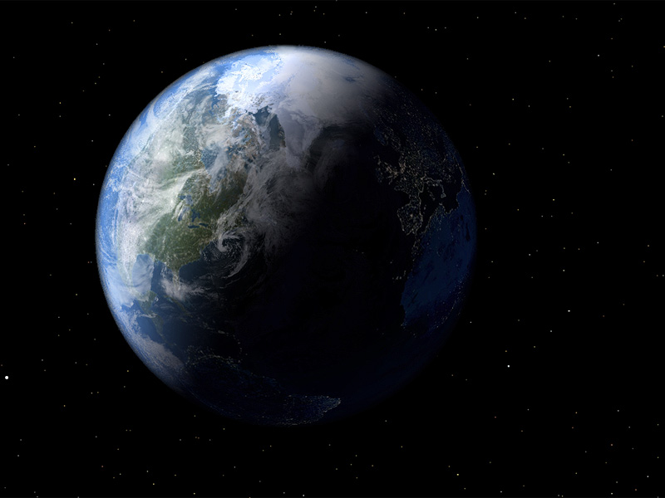

LANDINFORMATIESYSTEMEN
Les 8

Slide 2
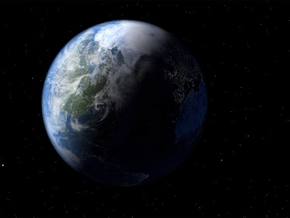
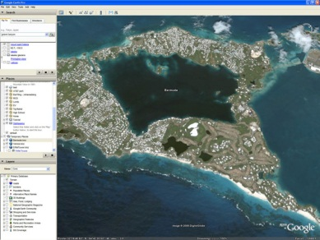
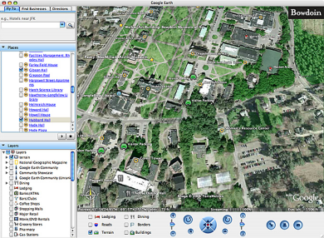
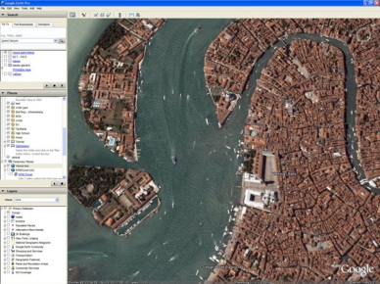
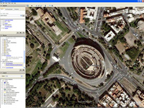
HOOFDSTUK 8
RUIMTELIJKE ANALYSE MET GIS

Slide 3
Thema’s
Definitie van ruimtelijke analyse
Soorten ruimtelijke analyse
HFDSTK 8 – Ruimtelijke analyse met GIS

Slide 4
Definitie
Analyse is ‘ruimtelijk’ als de resultaten ervan afhangen van de locatie van de ‘features’
-verplaats de objecten, en de resultaten van de analyse veranderen
Ruimtelijke analyse vergt attribuutwaarden en de locatie van ‘features’
HFDSTK 8 – Ruimtelijke analyse met GIS

Slide 5
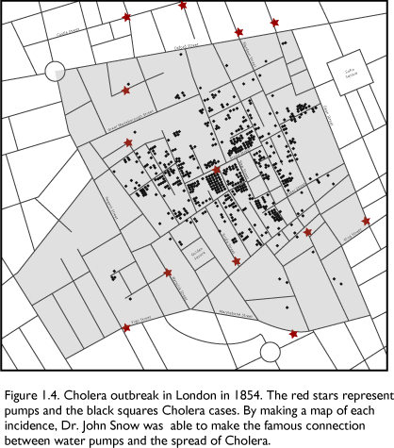
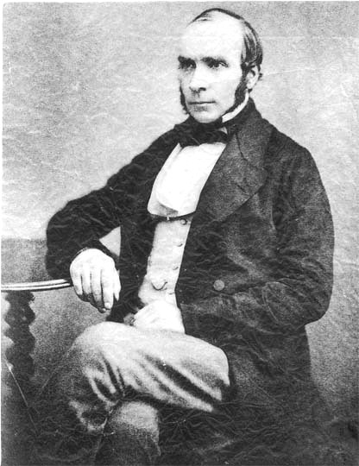
Definitie
Dr. John Snow (1813-1858)
HFDSTK 8 – Ruimtelijke analyse met GIS

Slide 6
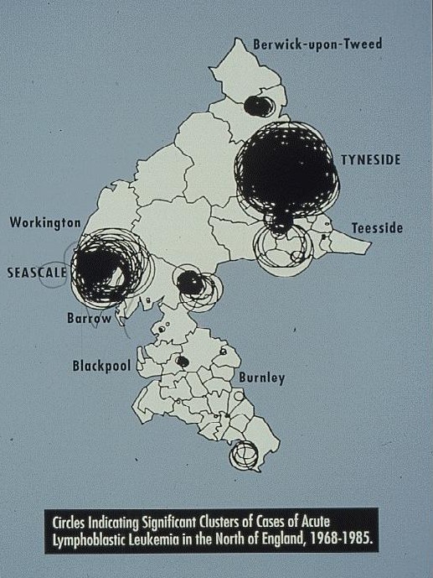
Definitie
Openshaw: incidence of childhood leukemia
HFDSTK 8 – Ruimtelijke analyse met GIS

Slide 7
Definitie
"Een efficiënte ruimtelijke analyse vereist een intelligente gebruiker, niet enkel een krachtige computer“
Deductief (testen of bevestigen van theoriën)
Inductief (genereren van nieuwe theoriën en algemene principes; wetten uit waarnemingen)
Normatief (ontwikkelen of voorschrijven van betere ‘designs’)
HFDSTK 8 – Ruimtelijke analyse met GIS

Slide 8
Soorten ruimtelijke analyse
Er zijn letterlijk duizenden technieken voor ruimtelijke analyse
Onderverdeling in 6 categorieën, elk met een verschillende conceptuele basis:
-queries and reasoning
-measurements
-transformations
-descriptive summaries (spatial equivalent of descriptive statistics)
-optimization
-hypothesis testing
HFDSTK 8 – Ruimtelijke analyse met GIS

Slide 9
Queries
= antwoord op een vraag van de gebruiker
-geen verandering in de database
-geen nieuwe data worden geproduceerd
Views
-catalog view
-map view
-table view
-histogram
-scatterplot
-exploratory data analysis (fig 14.8 p 323)
HFDSTK 8 – Ruimtelijke analyse met GIS

Slide 10
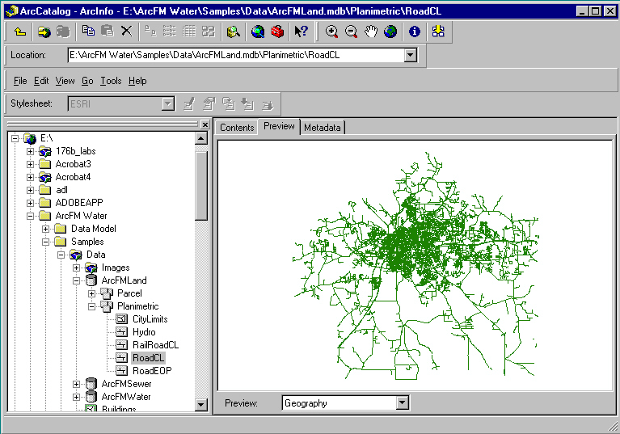
Queries
HFDSTK 8 – Ruimtelijke analyse met GIS

Slide 11
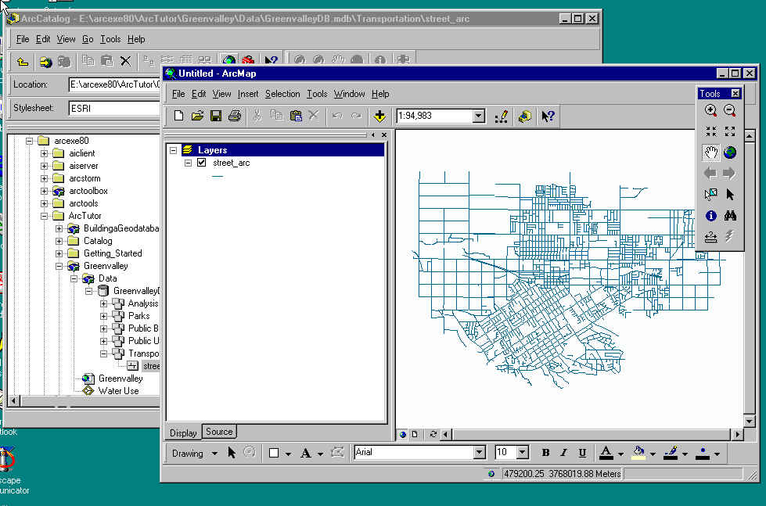
Queries
HFDSTK 8 – Ruimtelijke analyse met GIS

Slide 12
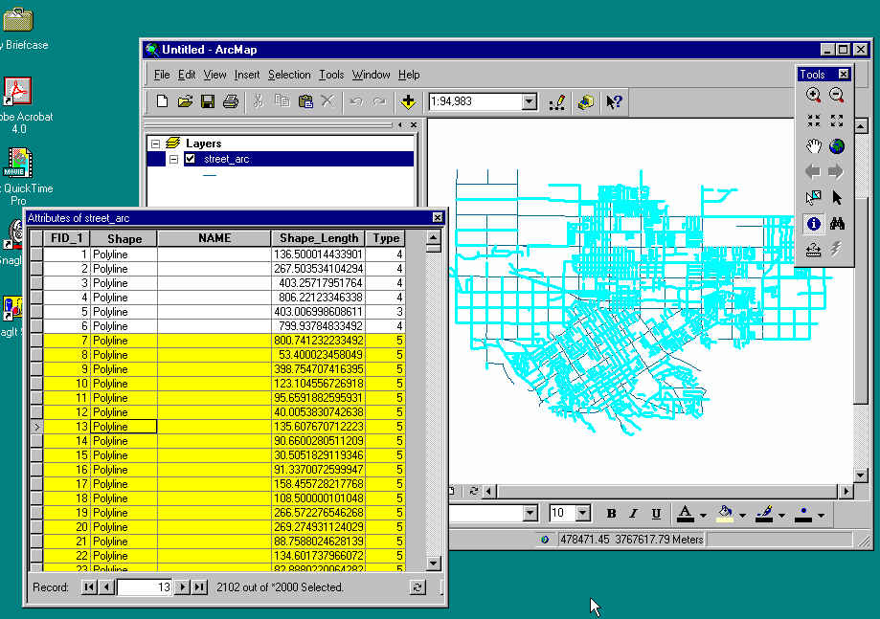
Queries
HFDSTK 8 – Ruimtelijke analyse met GIS

Slide 13
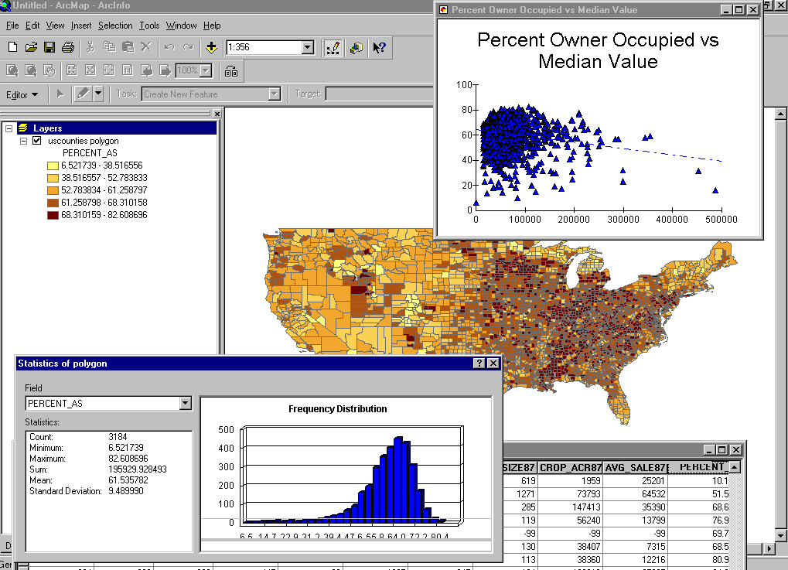
Queries
HFDSTK 8 – Ruimtelijke analyse met GIS

Slide 14
Measurements
Veel GIS taken vragen om metingen aan kaarten
-afstand tussen twee punten
-oppervlaktemeting (bosbestand, wateroppervlak)
Dergelijke metingen zijn veel sneller, betrouwbaarder en accurater te doen met GIS dan met de hand (dot grid, planimeter,…)
HFDSTK 8 – Ruimtelijke analyse met GIS

Slide 15
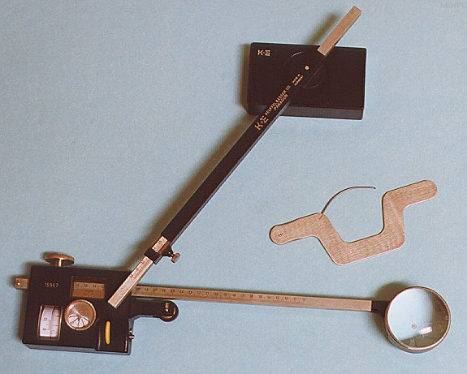
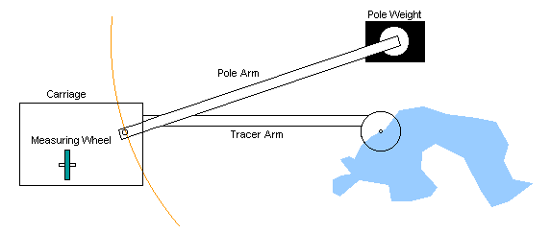
Measurements
HFDSTK 8 – Ruimtelijke analyse met GIS

Slide 16
Measurements
Lengtemetingen
-’metric’=regel om afstanden uit coördinaten te berekenen
-Pythagoras metric: afstandsberekening in een vlak
-Great Circle metric: geeft de kortste afstand tussen twee punten op een bol (fig 14.11 p 325)
HFDSTK 8 – Ruimtelijke analyse met GIS

Slide 17
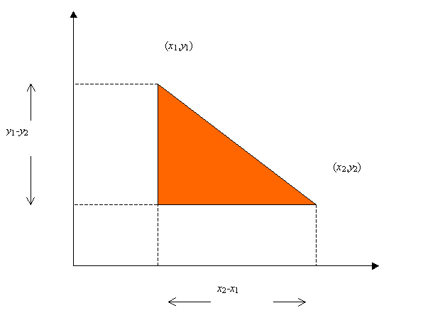
Measurements
D = [(x₂ - x₁)² + (y₂ -y₁)²]^{0,5}
HFDSTK 8 – Ruimtelijke analyse met GIS

Slide 18
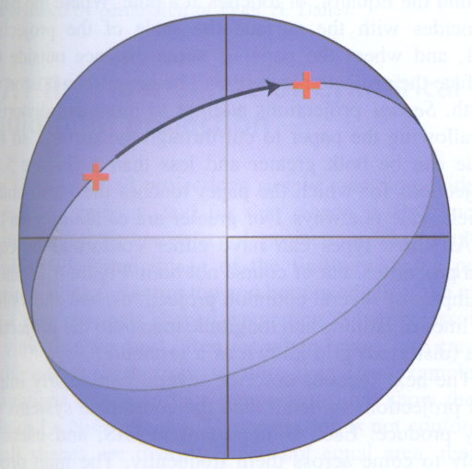
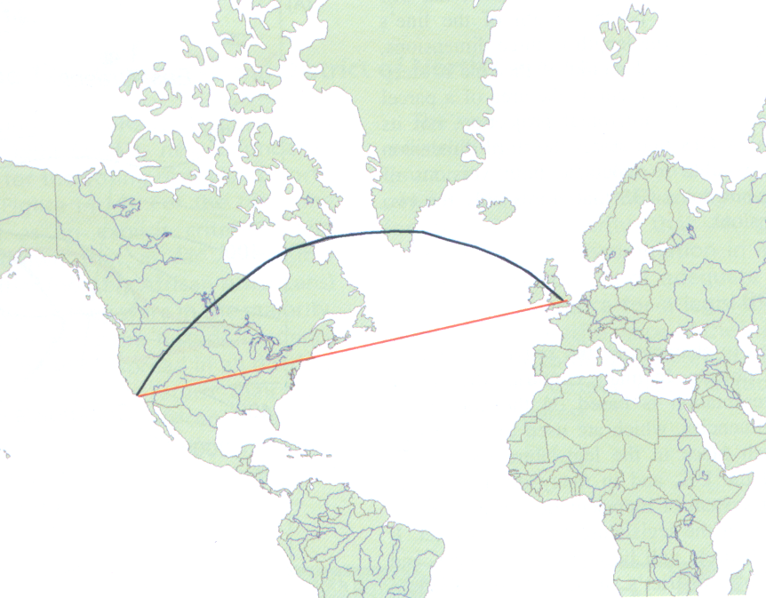
Measurements
Great circle
On spherical earth
from (lat1,long1) to (lat2,long2) R is the radius of the Earth, roughly 6378 km
d = R arccos [sin lat1 sin lat2 + cos lat1 cos lat2 cos (long1 - long2)]
HFDSTK 8 – Ruimtelijke analyse met GIS

Slide 19
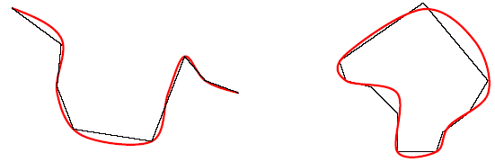
Measurements
Lengtemetingen
-verschil tussen de feature in kwestie en zijn benadering…en de consequenties!
HFDSTK 8 – Ruimtelijke analyse met GIS

Slide 20
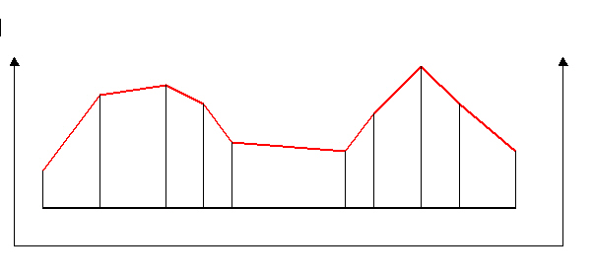
Measurements
The length of a polyline tends to be shorter than the length of the object it represents
Estimates of area tend not to show systematic bias
2 versus 3 dimensional
HFDSTK 8 – Ruimtelijke analyse met GIS

Slide 21
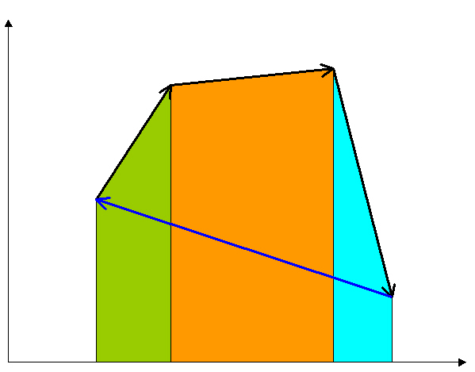
Measurements
HFDSTK 8 – Ruimtelijke analyse met GIS

Slide 22
Measurements
Metingen van de vorm
-vormparameters geven de graad van afwijking t.o.v. de meest compacte circulaire vorm
-door vergelijking van de perimeter (P) met de vierkantswortel uit de oppervlakte (A)
-normalisatie (vorm van cirkel = 1) S = P/(2√π √A)
HFDSTK 8 – Ruimtelijke analyse met GIS

Slide 23
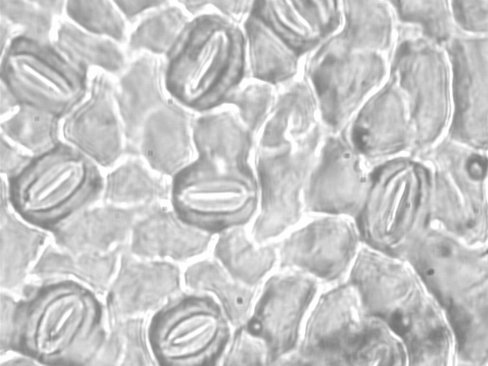
Measurements
Metingen van de vorm
-vormparameters geven de graad van afwijking t.o.v. de meest compacte circulaire vorm
HFDSTK 8 – Ruimtelijke analyse met GIS

Slide 24
Measurements
Helling en expositie
-definitie van een DEM (digital elevation model)
-helling en expositie worden berekend op elk punt van het grid, door vergelijking met de hoogteligging van de naburige cellen
-meestal uit 8 buren, maar de methodes variëren
-definitie van helling moet zeer duidelijk omschreven zijn
-de helling is een functie van de resolutie
-hoek, percentage of verhouding (rise over run)
HFDSTK 8 – Ruimtelijke analyse met GIS

Slide 25
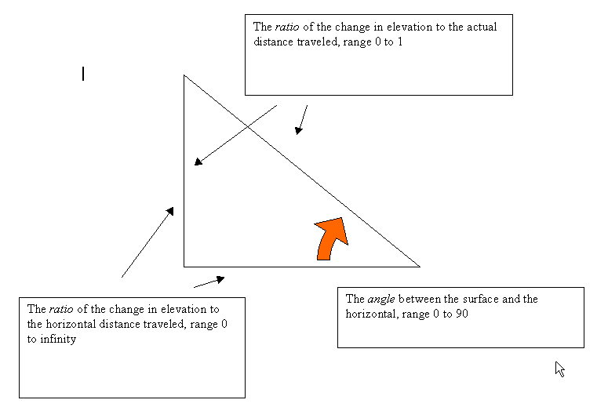
Measurements
HFDSTK 8 – Ruimtelijke analyse met GIS

Slide 26
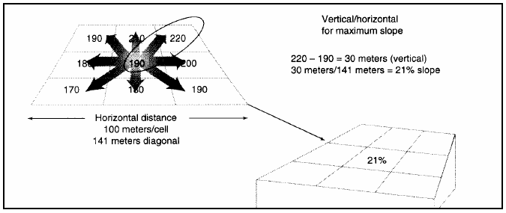
Measurements
HFDSTK 8 – Ruimtelijke analyse met GIS

Slide 27
Transformations
Creatie van nieuwe features en attributen gebaseerd op regels (algoritmen)
-geometrische constructies of berekeningen
-kan ook de creatie van nieuwe features omvatten
HFDSTK 8 – Ruimtelijke analyse met GIS

Slide 28
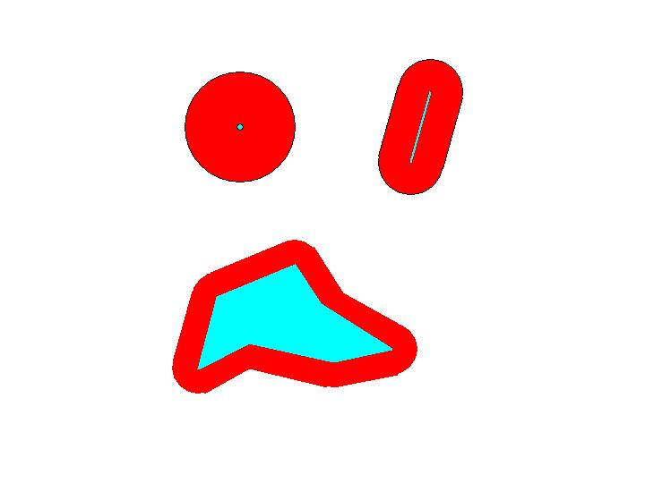
Transformations
Buffers: creatie van een nieuwe feature die een oppervlak omvat binnen een door de gebruiker gedefinieerde afstand vanaf een bepaalde feature
Kan zowel in raster als vector
HFDSTK 8 – Ruimtelijke analyse met GIS

Slide 29
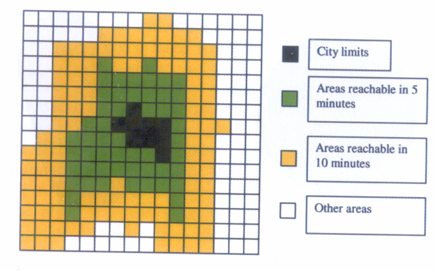
Transformations
Buffer
HFDSTK 8 – Ruimtelijke analyse met GIS

Slide 30
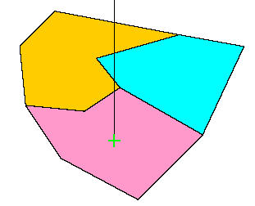
Transformations
Punt-in-polygoon
Algoritme: trek een lijn van het punt naar om het even welke richting; tel het aantal snijpunten met de grenslijnen van elke polygoon; de polygoon met een oneven aantal snijpunten is degene waarin het punt is gelegen (alle andere hebben twee snijpunten
HFDSTK 8 – Ruimtelijke analyse met GIS

Slide 31
Transformations
Polygoon overlay-vector
-de moeilijkheid om polygoon-overlap te berekenen was één van de grootste barrières voor de ontwikkeling van vector GIS
-discrete object
-continuous field
-Slivers!
HFDSTK 8 – Ruimtelijke analyse met GIS

Slide 32
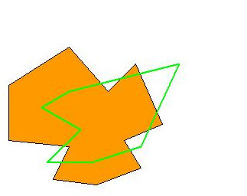
Transformations
Polygoon overlay-vector
Discrete object
HFDSTK 8 – Ruimtelijke analyse met GIS

Slide 33
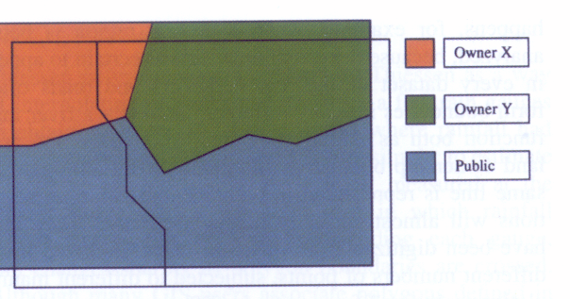
Transformations
Polygoon overlay-vector
Continuous field
HFDSTK 8 – Ruimtelijke analyse met GIS

Slide 34
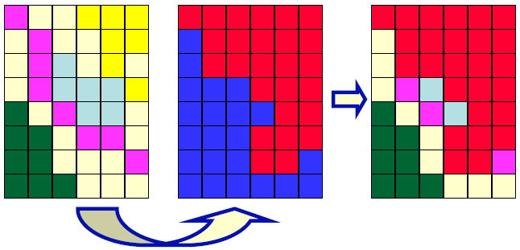
Transformations
Polygoon overlay-vector
HFDSTK 8 – Ruimtelijke analyse met GIS

Slide 35
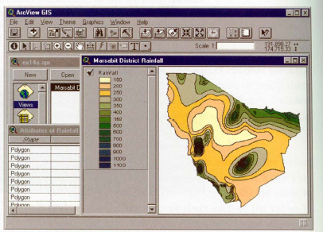
Transformations
Interpolatie
-zeer veel toepassingen
-’intelligent gueswork’
-enkel relevant in continuous field perspectief
-Tobler Law als basis
HFDSTK 8 – Ruimtelijke analyse met GIS

Slide 36
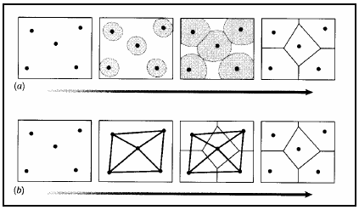
Transformations
Interpolatie:
Thiessen polygonen
HFDSTK 8 – Ruimtelijke analyse met GIS

Slide 37
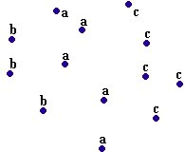
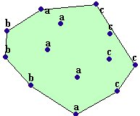
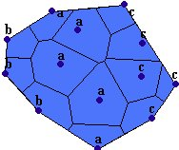
Transformations
Interpolatie:
Thiessen polygonen
HFDSTK 8 – Ruimtelijke analyse met GIS

Slide 38
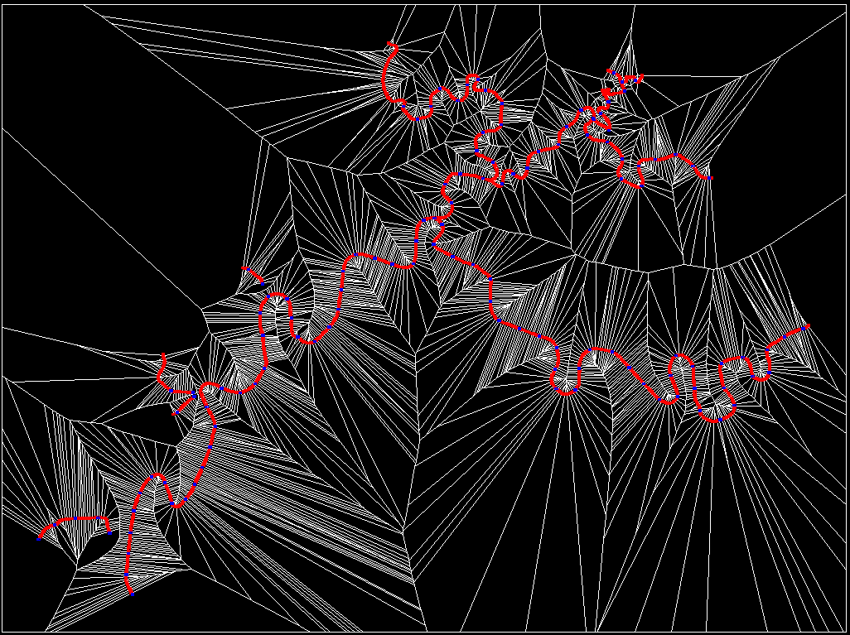
Transformations
Interpolatie:
Thiessen polygonen
HFDSTK 8 – Ruimtelijke analyse met GIS

Slide 39
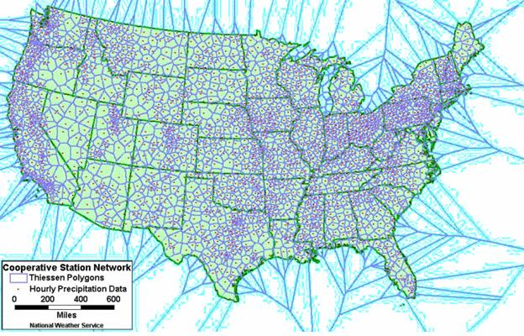
Transformations
Interpolatie:
Thiessen polygonen
HFDSTK 8 – Ruimtelijke analyse met GIS

Slide 40
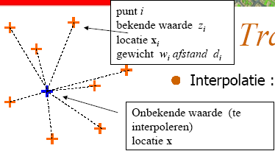
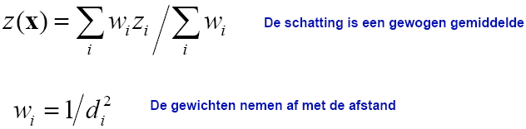
Transformations
Interpolatie:
Inverse distance weighting
HFDSTK 8 – Ruimtelijke analyse met GIS

Slide 41
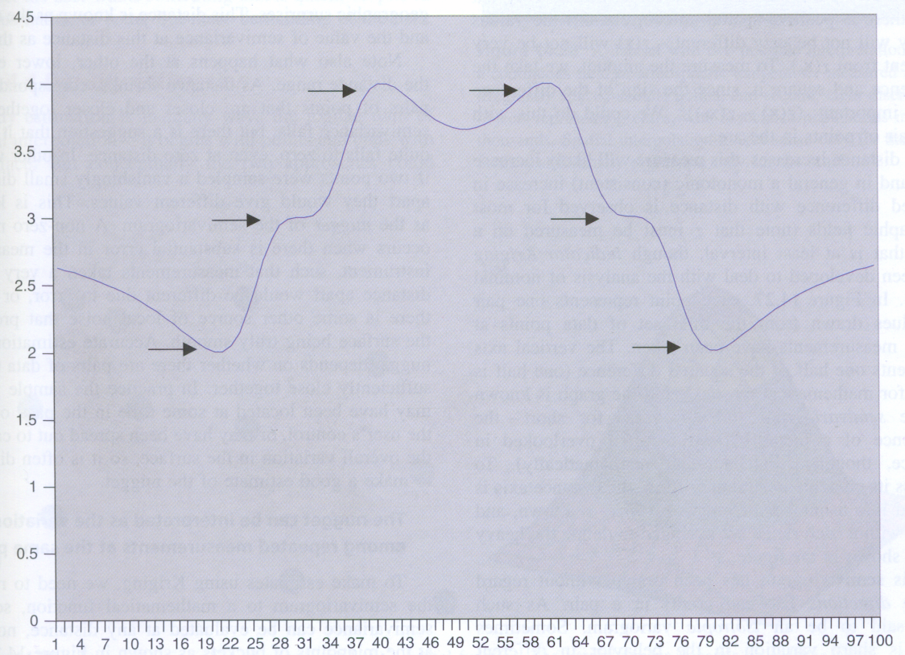
Transformations
HFDSTK 8 – Ruimtelijke analyse met GIS

Slide 42
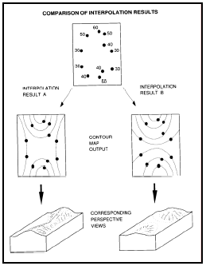
Transformations
Interpolatie: IDW
-nooit extrapoleren; ‘extreme waarden bepalen de interpolatie’
-soms onverwachte resultaten
HFDSTK 8 – Ruimtelijke analyse met GIS

Slide 43
Connectiviteitsfuncties: SPREAD
SPREAD evalueert fenomenen die accumuleren met de afstand
qua algoritmen is het een stapsgewijze beweging in alle richtingen vanuit één of meerdere startpunten, waarbij de variabele bij elke stap wordt berekend (bv. reistijd)
HFDSTK 8 – Ruimtelijke analyse met GIS

Slide 44
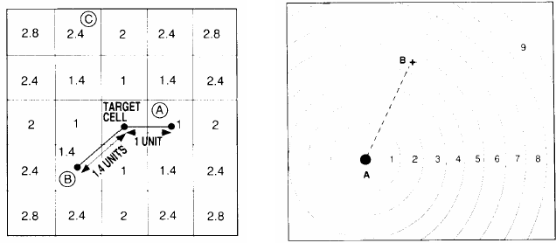
Connectiviteitsfuncties: SPREAD
Afstandsberekening
Equi-distant reistijden
HFDSTK 8 – Ruimtelijke analyse met GIS

Slide 45
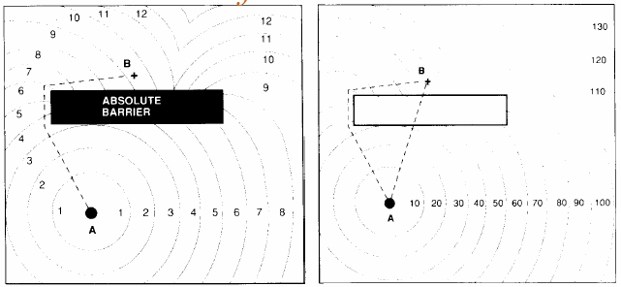
Connectiviteitsfuncties: SPREAD
Ondoordringbare grens
Permeable grens
HFDSTK 8 – Ruimtelijke analyse met GIS

Slide 46
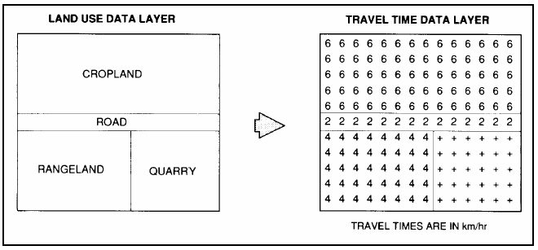
Connectiviteitsfuncties: SPREAD
HFDSTK 8 – Ruimtelijke analyse met GIS

Slide 47
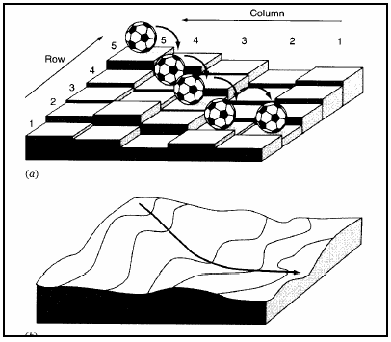
Connectiviteitsfuncties: SEEK/STREAM
De SEEK/STREAM functie voert een stapsgewijze directionele zoekoperatie uit vanaf een startlocatie, gebruik makend van een beslissingsregel. De procedure wordt herhaald tot een verdere stap in tegenstelling is met de beslissingsregel
HFDSTK 8 – Ruimtelijke analyse met GIS

Slide 48
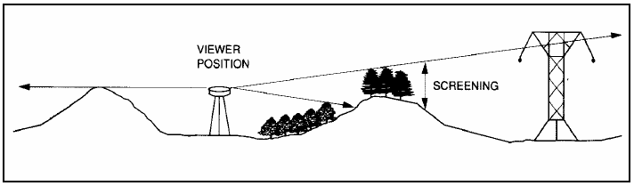
Connectiviteitsfuncties: INTERVISIBILITY
Concept
HFDSTK 8 – Ruimtelijke analyse met GIS

Slide 49
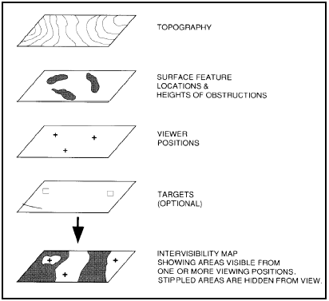
Connectiviteitsfuncties: INTERVISIBILITY
Datasets voor intervisibility analysis
HFDSTK 8 – Ruimtelijke analyse met GIS

Slide 50
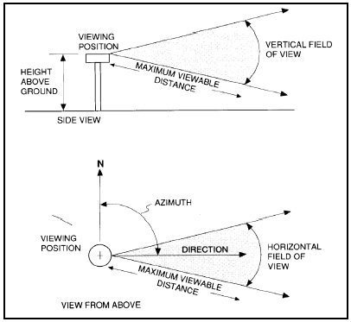
Connectiviteitsfuncties: INTERVISIBILITY
Parameters
HFDSTK 8 – Ruimtelijke analyse met GIS

